Slide 1
ЗАРОЖДЕНИЕ ПИСЬМЕННОСТИ В ЯКУТИИ
Выполнила: студентка 2-го курса
группы НО-18-2
Кычкина Евдокия

Slide 2
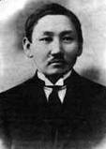
День письменности
13 февраля отмечается День письменности в Республике Саха (Якутия)
Семен Новгородов – основоположник современной письменности, первый лингвист из народа саха.

Slide 3
Начало письменности
Древняя письменность саха связана в легендах с именем первопредка Эллэя. Его считают первым Белым Шаманом-Ойууном. Предания старины гласят: "Эр Соготох Эллэя род Омогоя нарек Ойууном – Знающим силу тайных письмен и рисующим сакральные руны. На священных скалах, обрамляющих Великую Северную Реку, напоминающих магические храмы иных миров, Ойуун Эллэй стал чертить сакральные охранные письмена и послания для грядущих потомков…"

Slide 4
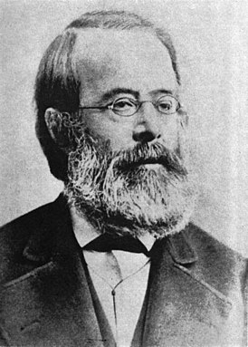
Ученые о письме якутов
Отто фон Бетлингк является автором первого научного труда, посвященного якутскому языку - трехтомника «О языке якутов», изданного в 1851 году в Санкт-Петербурге.
«Грамматика якутского языка» Бётлингка составила эпоху в мировой тюркологии. Труд Бётлингка стал эталоном, по которому измерялись все последующие исследования по другим тюркским языкам.

Slide 5
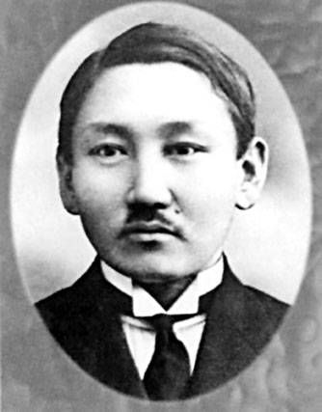
Современная письменность
Семен Андреевич Новгородов (13.02.1892-28.02.1924)
Основные работы:
Основные задачи якутской интеллигенции
Якутский язык и грамота в качестве необязательных предметов
Первые шаги якутской письменности

Slide 6
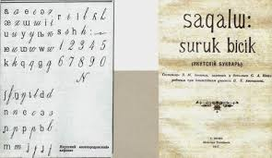
Первый вариант якутской письменности, созданной русскими учеными, недостаточно хорошо отражал особенности фонетики языка саха. В своих первых трудах Новгородов использовал смесь кириллицы и латиницы.

Slide 7
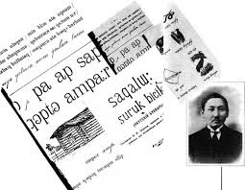
В декабре 1913 года принял участие во Всероссийском съезде народных учителей, выступив с докладом об обучении детей из национальных меньшинств на родных языках и необходимости учебников на якутском языке.

Slide 8
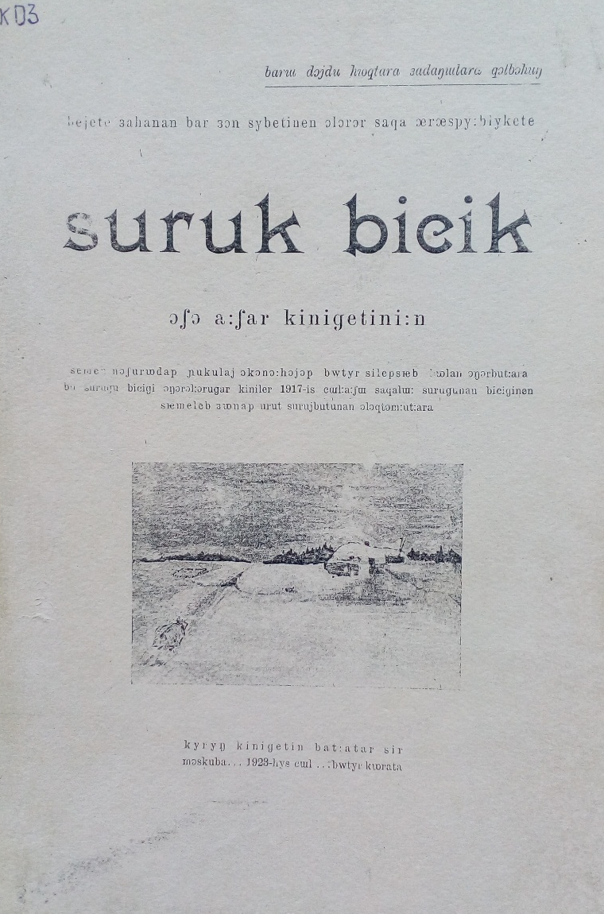
В 1923 году новый якутский шрифт был подготовлен в Петрограде, тогда же был опубликован ещё один букварь «Сурук-бичик» и книга для чтения «Ааҕар кинигэ». Этот букварь был гораздо лучше других и состоял из пяти частей: художественная литература, история, география, медицина и фольклор.
В 1923—1924 годах букварь был распространён по всей Якутии и широко применялся в местных ликбезах.

Slide 9
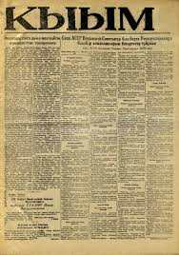
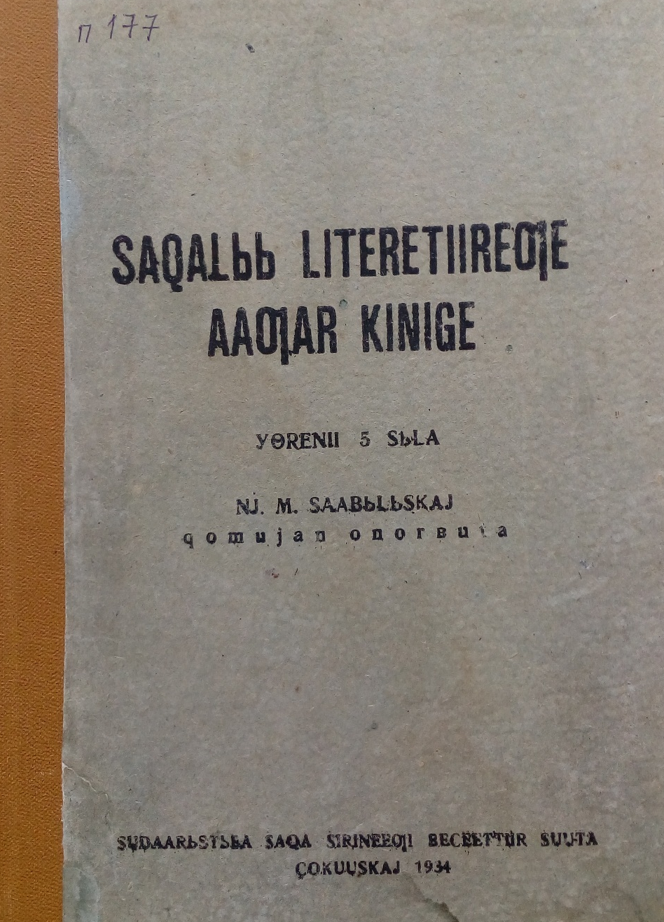
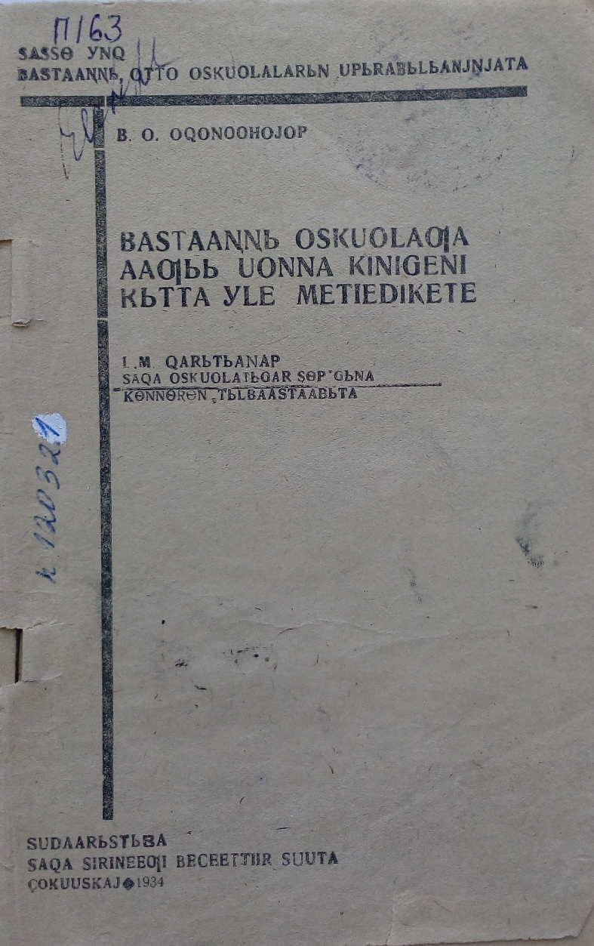
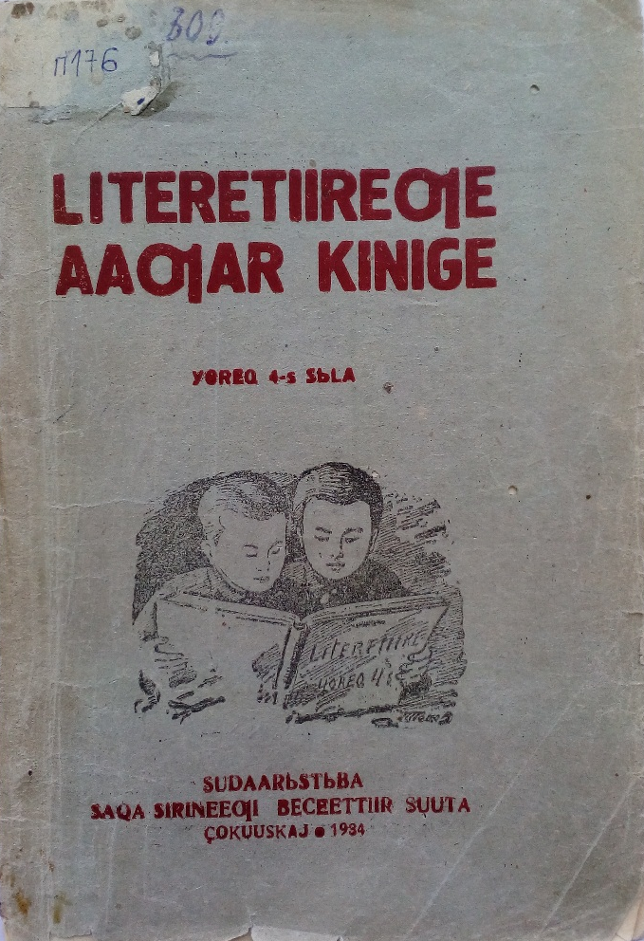
В конце 1923 года стала выходить республиканская газета «Кыым» — на новгородовском варианте алфавита.
До 1930 года на новгородовском алфавите было издано более 200 книг, включая 30 учебников. Новый алфавит стал большим толчком в развитии якутской культуры.

Slide 10
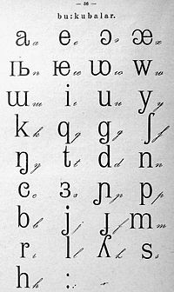
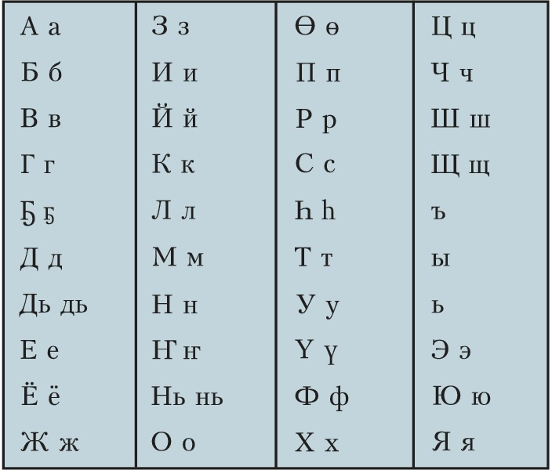
Алфавит
Алфавит С. А. Новгородова
Современный алфавит

